Slide 1
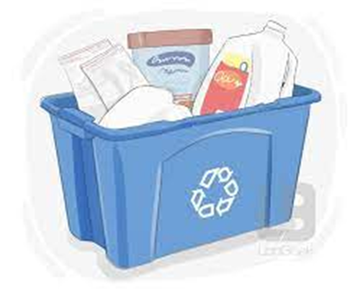
ΑΝΑΚΥΚΛΩΣΗ
΄΄ Δίνω δεύτερη ζωή στα σκουπίδια μου΄΄

Slide 2

Λίστα ελέγχου μαθητή
Για την μελέτη μου:
έχω κάτσει στη θέση μου με όλα τα απαραίτητα βιβλία και τετράδια
Διαβάζω τους στόχους του μαθήματος
Διαβάζω αρχικά από το σχολικό μου βιβλίο
Έπειτα διαβάζω τις διαφάνειας μου
Σημειώνω τυχόν απορίες
Λύνω το φύλλο αξιολόγησης που θα βρω στο e class βάση της μελέτης μου
Συνεργάζομαι με συμμαθητές μου για την τελική δραστηριότητα

Slide 3
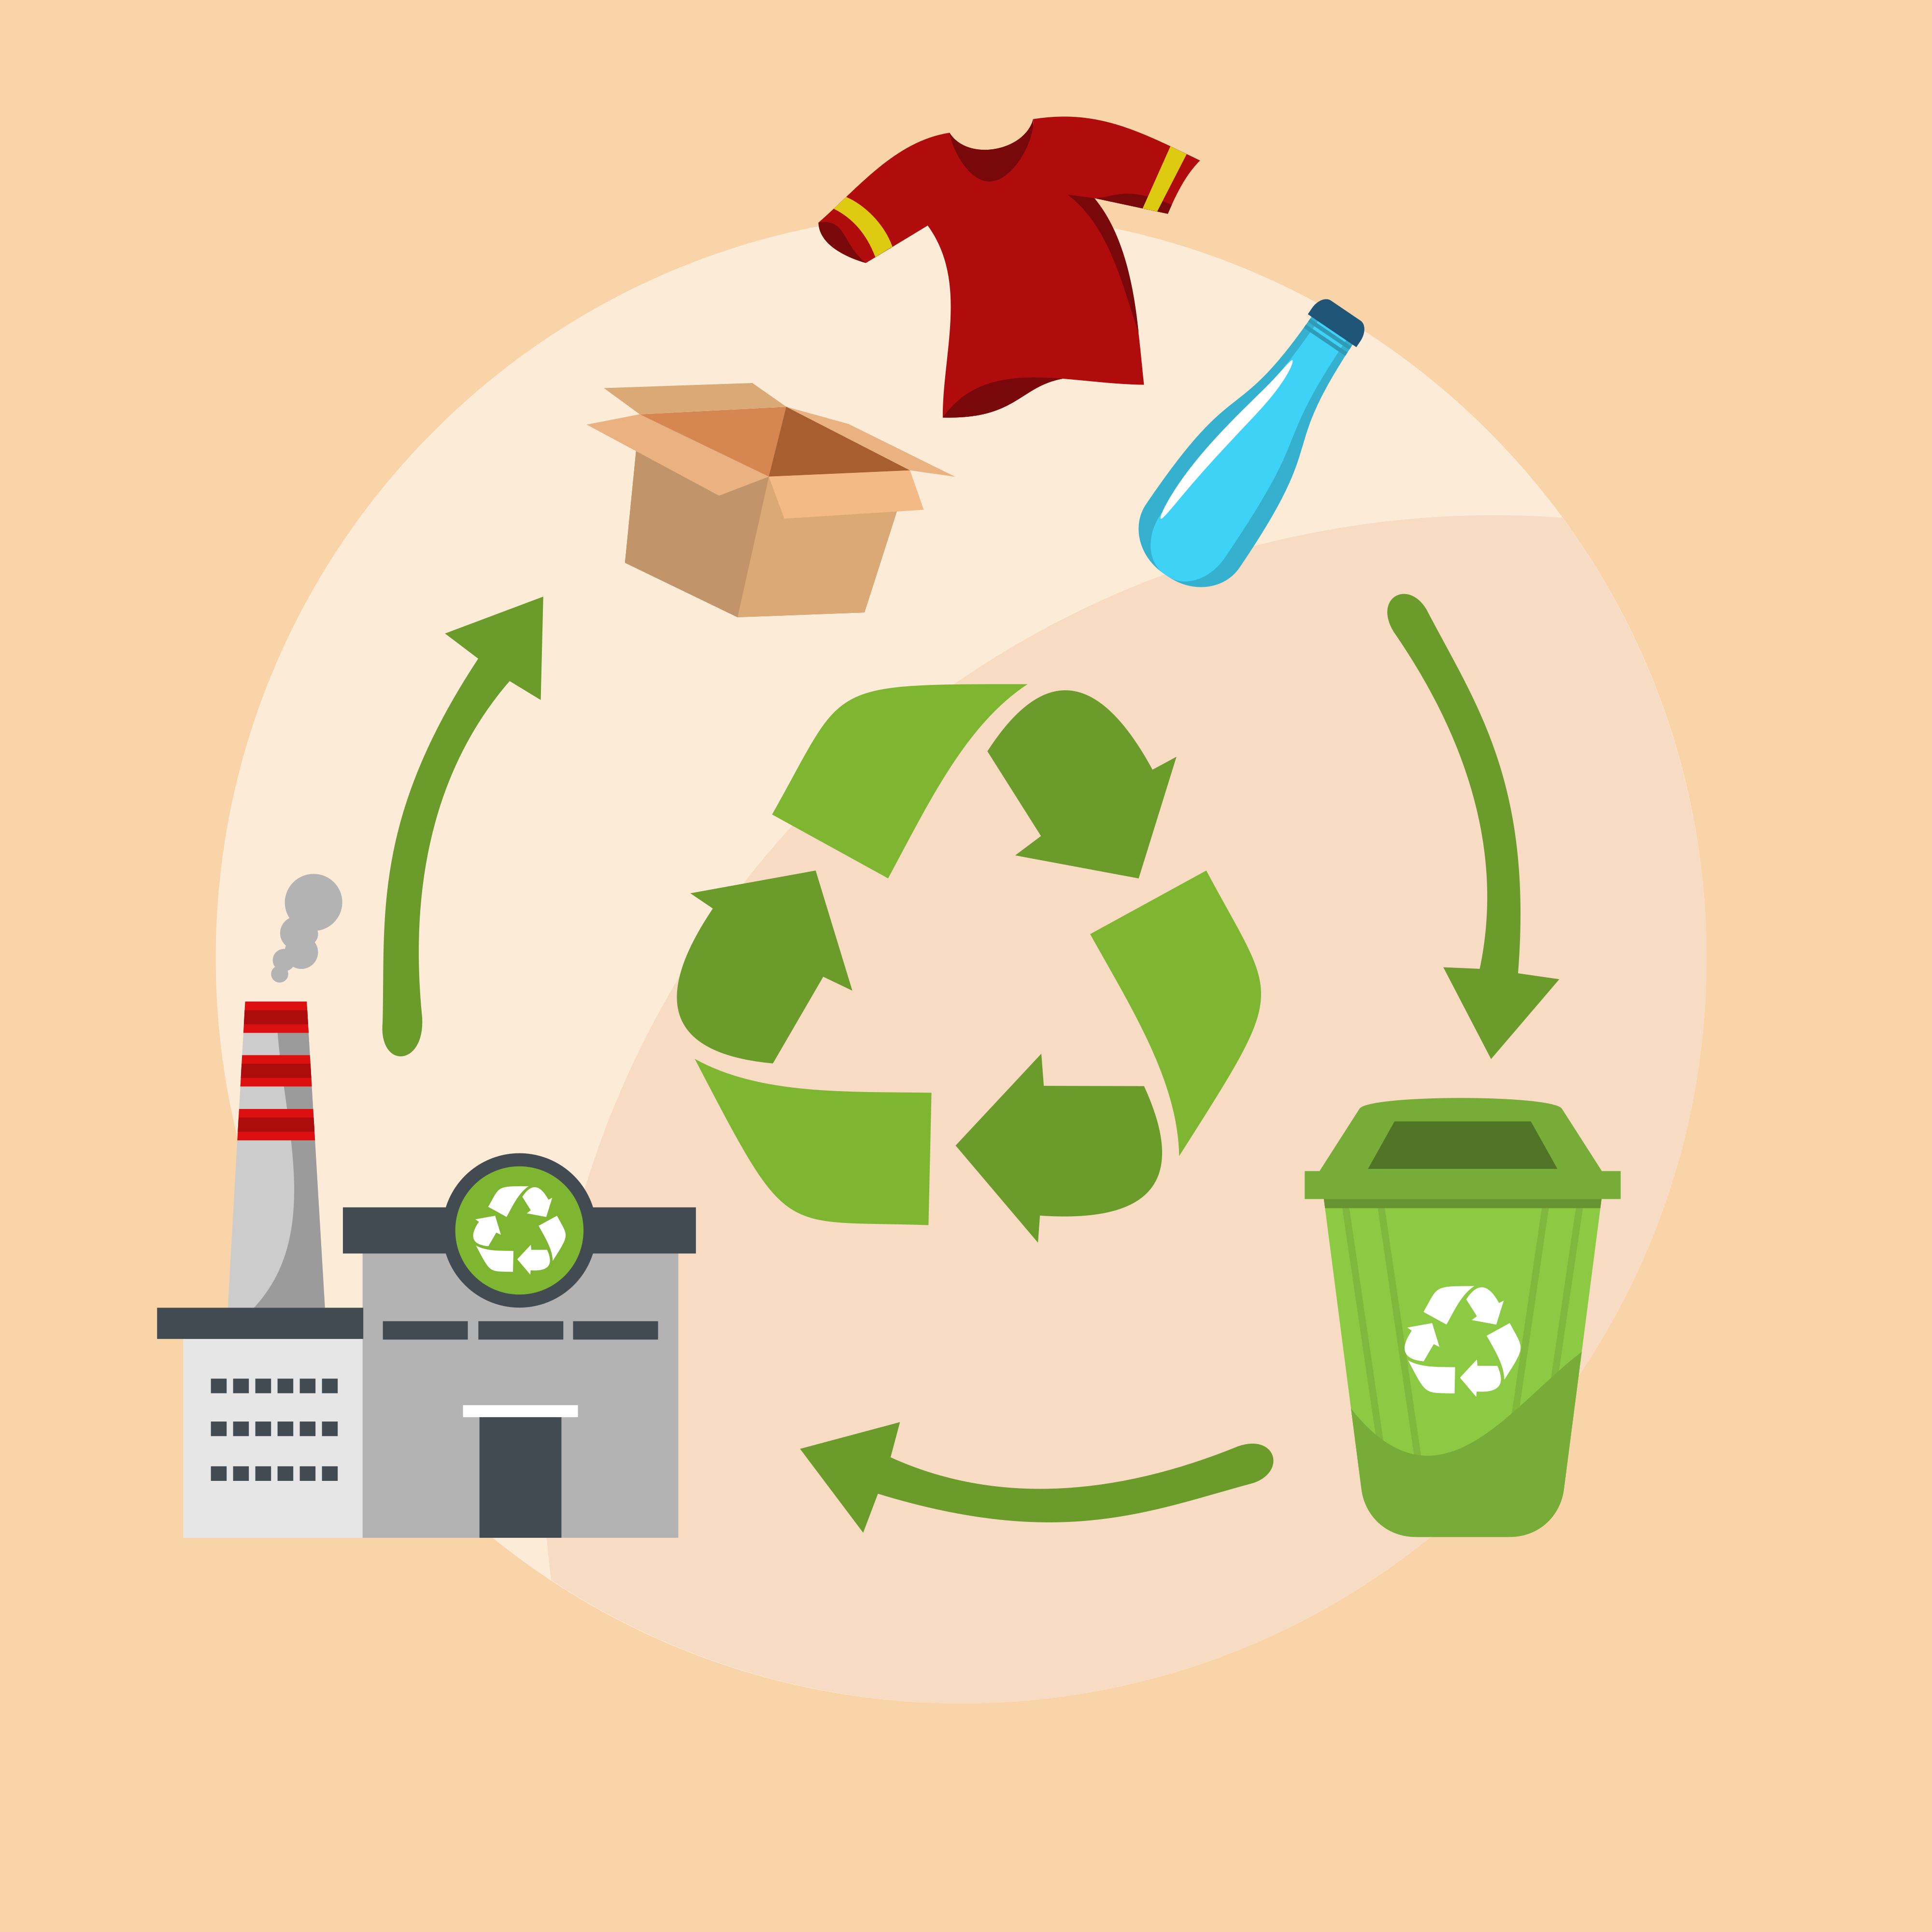

Τι είναι η ανακύκλωση;
Ανακύκλωση είναι η διαδικασία κατά την οποία χωρίζουμε τα σκουπίδια μας σε ειδικούς κάδους, ώστε τα υλικά τα οποία μπορούν να επαναχρησιμοποιηθούν να μεταφερθούν σε εργοστάσια και να μετατραπούν σε κάτι νέο.

Slide 4

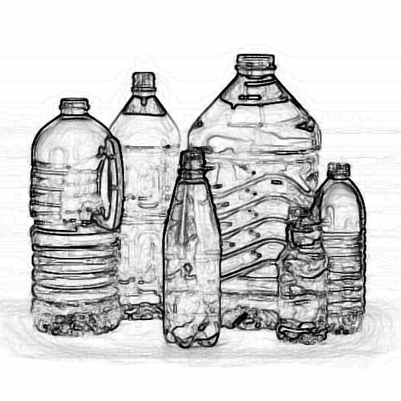
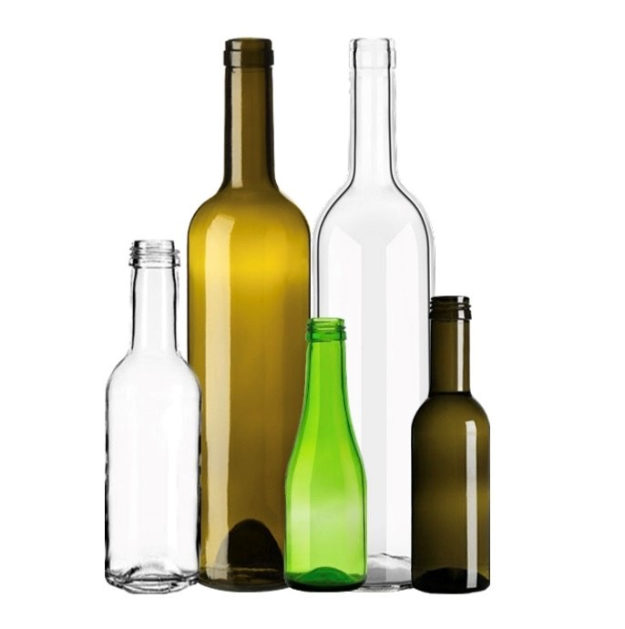
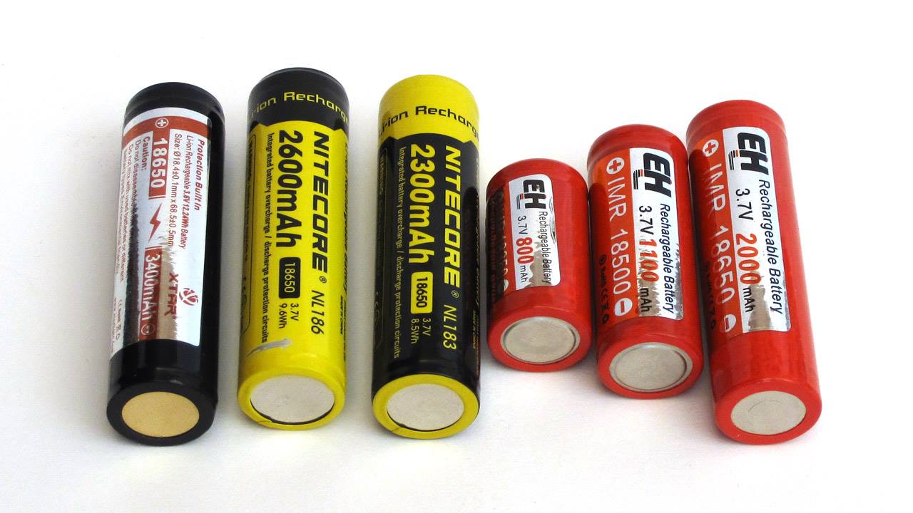
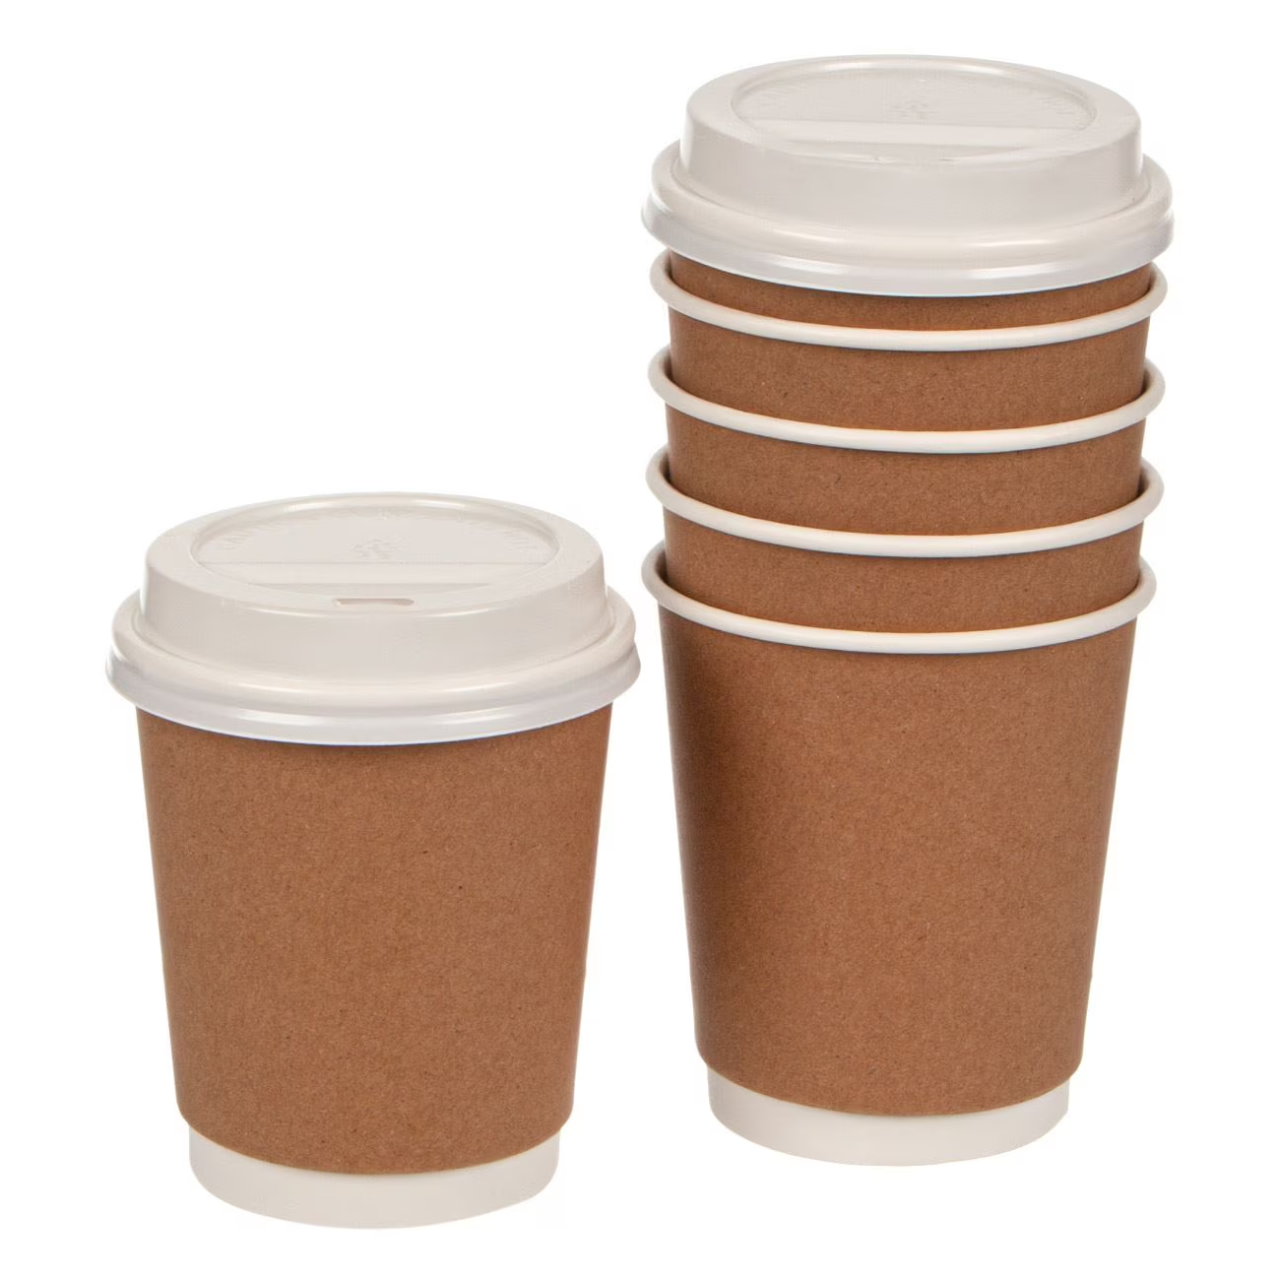
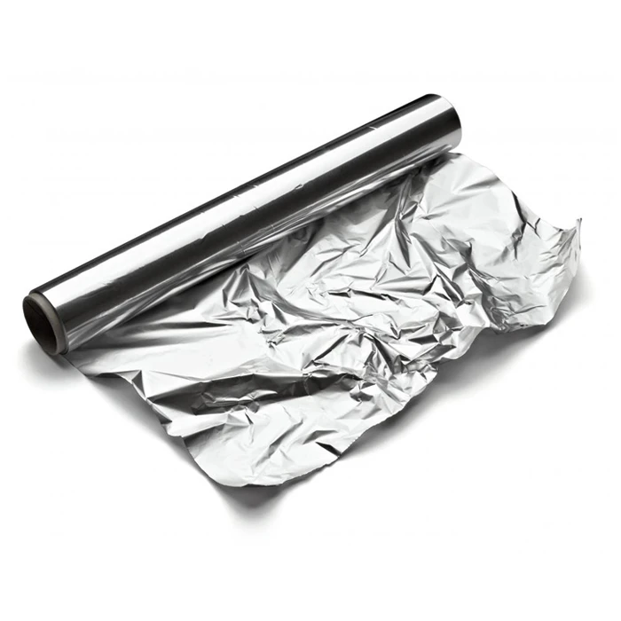
Ποια υλικά μπορούμε να ανακυκλώσουμε;
Μπορούμε να ανακυκλώσουμε πολλά υλικά που συναντάμε στην καθημερινότητα μας. Τα βασικά από αυτά είναι τα εξής:
Πλαστικό (πχ. Σακούλες, μπουκάλια, απορρυπαντικά)
Χαρτί- χαρτόνι (πχ. Συσκευασίες, εφημερίδες, κουτιά, τετράδια)
Γυαλί (πχ. Γυάλινα μπουκάλια, δοχεία, βάζα)
Μέταλλα (πχ. Κονσέρβες, αλουμινόχαρτο, τενεκεδάκια)
Ηλεκτρικές και ηλεκτρονικές συσκευές (πχ. Μπαταρίες, καλώδια, υπολογιστές)

Slide 5
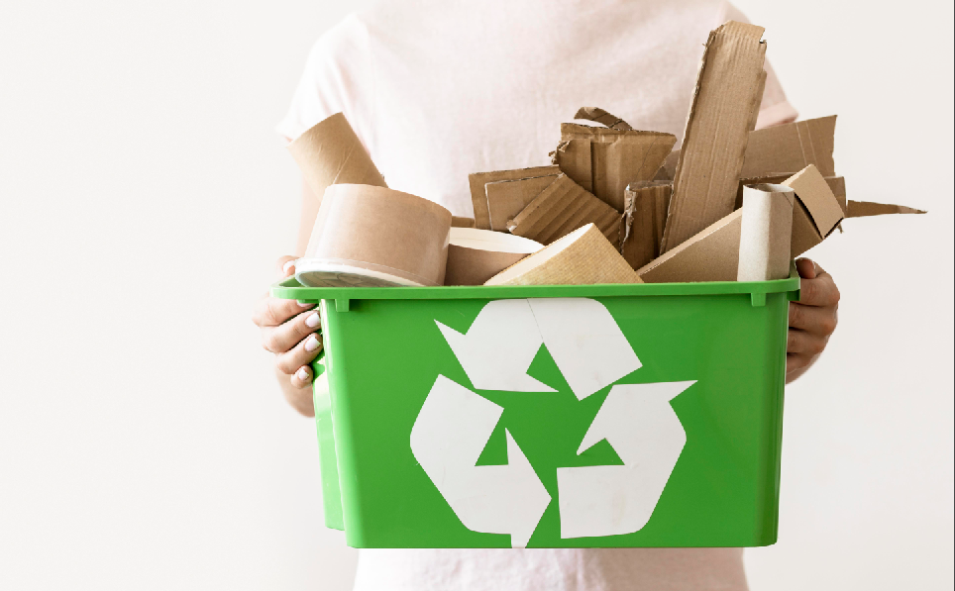
Σε ποιους κάδους τοποθετούμε το κάθε υλικό;
Συνολικά έχουμε 3 κάδους, στον κάθε ένα από τους όποιους τοποθετούμε τα υλικά με τον παρακάτω τρόπο:
Μπλε κάδος: πετάμε τα πλαστικά, τα χάρτινα, τα αλουμίνια και τα γυαλιά
Καφέ κάδος: πετάμε τα οργανικά σκουπίδια όπως φλούδες και υπολείμματα φαγητού.
Πράσινος κάδος: πετάμε μπαταρίες, ηλεκτρικές συσκευές

Slide 6
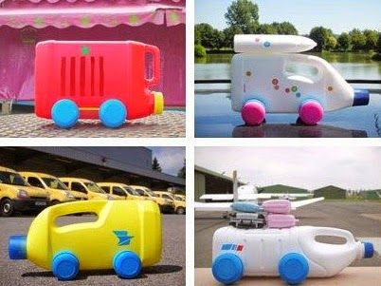
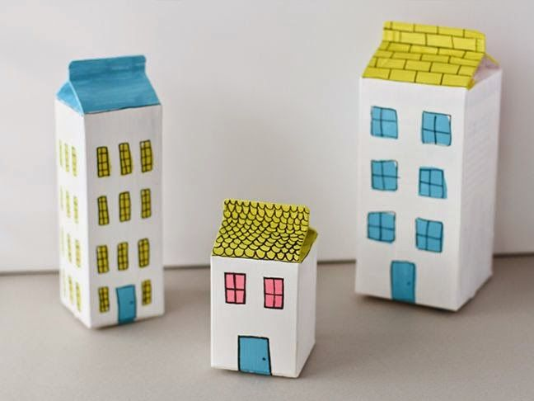
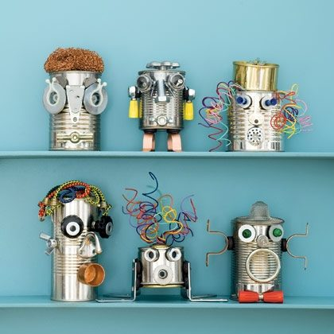
Πως μπορούμε εμείς να επαναχρησιμοποιήσουμε τα ανακυκλώσιμα υλικά;
Ένας εύκολος και διασκεδαστικός τρόπος να επαναχρησιμοποιήσουμε τα υλικά αυτά είναι να τα αντιμετωπίσουμε σαν παιχνίδι. Πολλά από τα υλικά αυτά μπορούμε να τα αξιοποιήσουμε για την δημιουργία κατασκευών στο σχολείο ή στο σπίτι.
Δείτε μερικές ιδέες παρακάτω.
Οχήματα από πλαστικά μπουκάλια
Σπιτάκια από χάρτινες συσκευασίες
Ρομπότ από τσίγκινες συσκευασίες

Slide 7
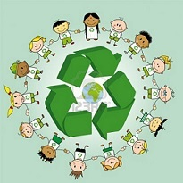
Σε τι μας χρησιμεύει η ανακύκλωση;
Η ανακύκλωση είναι απαραίτητη για πάρα πολλούς λόγους που αναγράφονται συνοπτικά παρακάτω:
Βοηθάει στην προστασία του πλανήτη. Τα υλικά ξανά παίρνουν ζωή και ο πλανήτης δεν γεμίζει με σκουπίδια με αποτέλεσμα να παραμένει καθαρός .
Βοηθάμε τα ζώα και το περιβάλλον. Λιγότερα σκουπίδια σημαίνει πιο καθαρές θάλασσες, δάση και πόλεις, άρα πιο υγιής και ασφαλές περιβάλλον για τα ζώα και για εμάς.
γινόμαστε δημιουργικοί καθώς εφευρίσκουμε τρόπους να επαναχρησιμοποιήσουμε τα σκουπίδια μας.

Slide 8
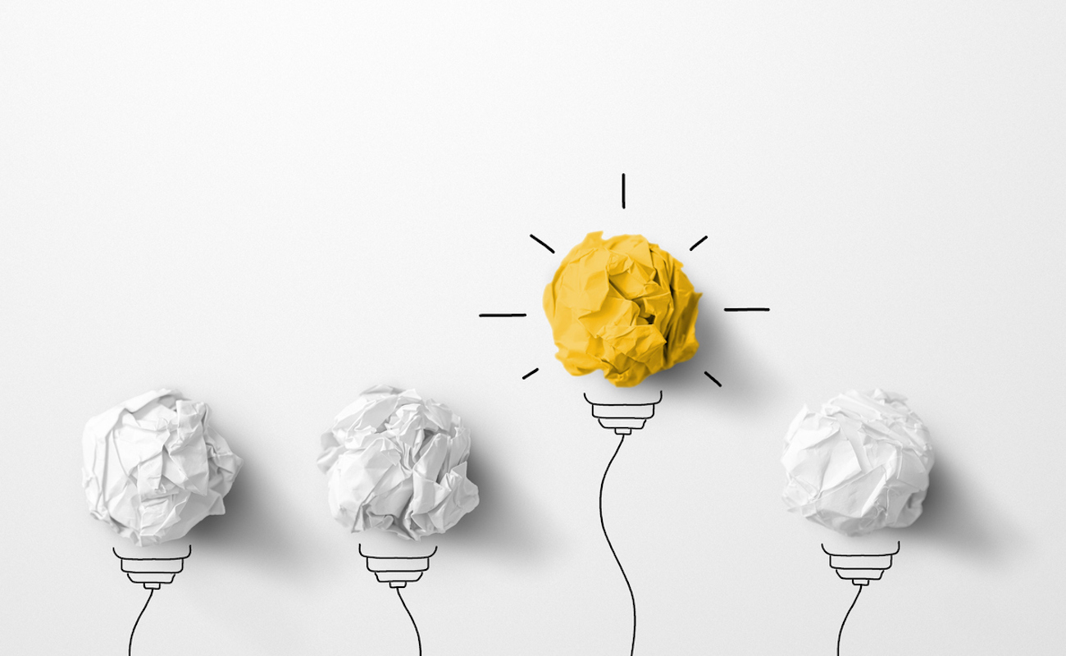
ΔΡΑΣΤΙΡΙΟΤΗΤΑ
Χωρίζομαι σε ομάδες και δημιουργώ. Επιλέγω ένα ή παραπάνω ανακυκλώσιμα υλικά, δημιουργώ κάτι από την αρχή και το παρουσιάζω με την ομάδα στην τάξη μου. Μπορώ να αντλήσω ιδέες από την προηγούμενη διαφάνεια.

